Slide 1
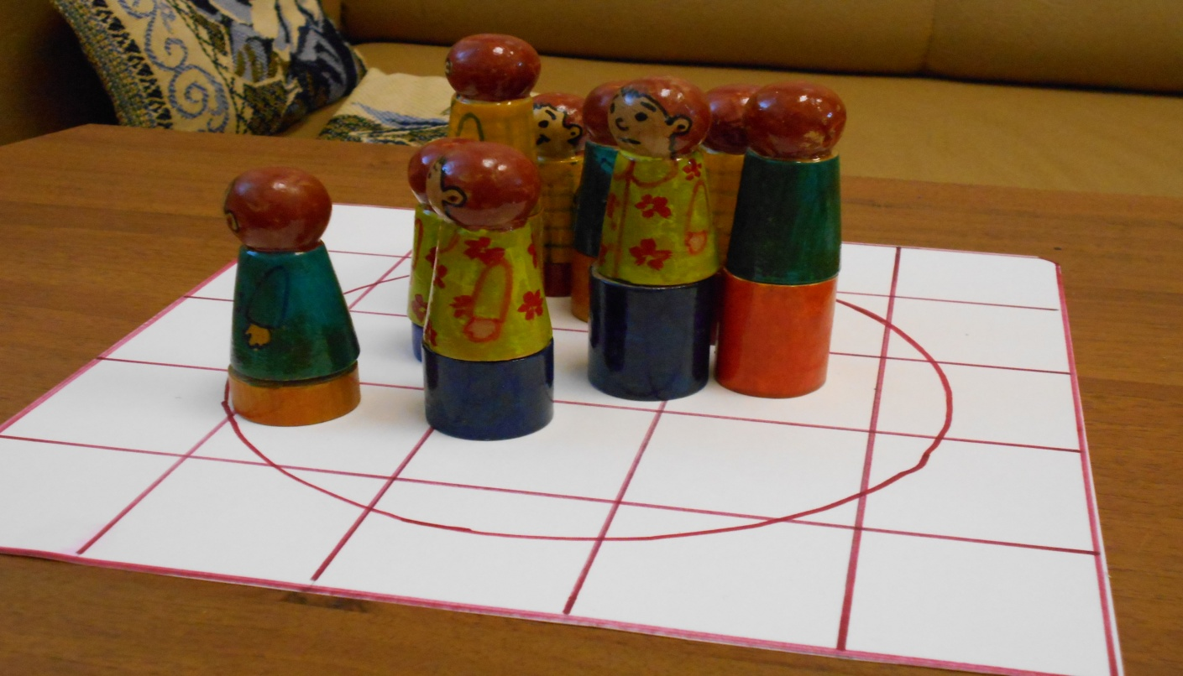
От семейной терапии к системной перспективе
Медицинский психолог ГБУЗ «Палласовская ЦРБ» :
Малинцян Арут Альбертович

Slide 2
Коротко об истории возникновения ССТ
Системный подход к семье появился в связи с разнообразными социальными потребностями.
Отношение к семье как к социальной системе сформировалось, главным образом, в рамках трех направлений:
1) супружеского консультирования,
2) психиатрии и
3) изучения шизофрении

Slide 3
Коротко об истории возникновения ССТ
Системный подход к семье появился в связи с разнообразными социальными потребностями.
Отношение к семье как к социальной системе сформировалось, главным образом, в рамках трех направлений:
1) супружеского консультирования,
2) психиатрии и
3) изучения шизофрении

Slide 4
1.Супружеское консультирование
Первые центры по вопросам брака были созданы в 1930 году. Биолог Пол Попеноу (Paul Popenoe) основал в Лос-Анджелесе Американский институт семейных отношений (American Institute of Family Relations). Американская ассоциация консультантов по вопросам брака способствовала разработке профессиональных стандартов в своей области. В середине 1950-х и начале 1960-х годов психотерапевты перешли от индивидуального анализа к совместной (conjoint) супружеской психотерапии (в присутствии обоих супругов). Бела Митлман из Нью-Йоркского психоаналитического института (New York Psychoanalytic Institute) впервые опубликовал материалы одновременной психотерапевтической работы с обоими супругами

Slide 5
2.Психиатрия
Важнейшими его представителями были Натан Аккерман (Nathan Ackerman), Карл Витакер (Carl Whitaker) и Иван И. Бошормени-Надь (Ivan Boszormenyi-Nagy).
Натан Аккерман. Н. Аккермана иногда называют «дедушкой семейной психотерапии» (Fraмo, 1972)
Н. Аккерман подчеркивал значение семейных ролей для психоанализа и рассматривал семейную психотерапию как способ оптимизации межличностных отношений и взаимодействий в более широком смысле (Hansen & L'Abate, 1982).
В 1953 году К. Витакер способствовал зарождению семейной психотерапии, пригласив собраться вместе Грегори Г. Бейтсона, Дона Джексона, Джона Розена и Алберта Шефлена в Си-Айленд, штат Джорджия
И. Бошормени-Надь внес заметный вклад в объединение интрапсихического и системного подходов к семейной психотерапии. Он занимался изучением бессознательных потребностей родителей и их значимости для понимания отношений ребенок – родитель.

Slide 6
3.Изучение шизофрении
Группа Пало-Алъто. Группа Пало-Альто начала работать под руководством антрополога Грегори Бейтсона, работавшего в Стэнфордском университете. В 1952 г. Г. Бейтсон получил грант на исследование парадоксальной коммуникации у животных и человека в госпитале Veterans Administration (V. А.) в Пало-Альто. В 1953 г. к Г. Бейтсону присоединился Джей Хейли, в то время аспирант, занимавшийся изучением коммуникации, и Джон Уикленд, инженер-химик, интересовавшийся культурной антропологией. Вскоре после этого к группе присоединился Дон Джексон, психиатр, работавший с больными шизофренией и их семьями.
В 1956 г. Г. Бейтсон, Д. Джексон, Дж. Хейли и Дж. Уикленд опубликовали важную статью под названием «К теории шизофрении» («Towards a Theory of Schizophrenia»), в которой ввели коммуникационную концепцию «двойная связь

Slide 7
Группа Теодора Лидса. В начале 1950-х гг. Т. Лидс занимался психоанализом. Его пациентами были лечившиеся в клинике Йельского университета больные шизофренией и их семьи.
Т. Лидс обратил внимание на два дисгармоничных паттерна супружеских отношений в семьях больных шизофренией. В первом случае в семье имелся серьезный конфликт. При этом родители соперничали в борьбе за привязанность детей. Т. Лидс назвал этот паттерн расщепленным супружеством (marital schism). Во втором паттерне, получившем название смещенного супружества (marital skew), мать часто доминировала над отцом, а дети пытались восстановить равновесие в браке. Исследования Т. Лидса свидетельствовали о том, что расщепленное супружество зачастую вело к развитию шизофрении у дочерей, а смещенное супружество могло стать причиной шизофрении сыновей.

Slide 8
Группа Лаймана Уинна.
Л. Уинн был первым психотерапевтом, исследовавшим паттерны коммуникации и ролевые взаимодействия в семьях больных шизофренией.
Концепция псевдовзаимности означает, что члены семьи в отношениях друг с другом используют маски. В семьях с отношениями псевдовзаимности больной шизофренией не может быть самим собой, сформировать самоидентичность.
Группа Мюррея Боуэна. Боуэн был психиатром и принимал активное участие в изучении шизофрении с начала 1950-х гг. В 1954 г., начав сотрудничать с Лайманом Уинном в NIMH, он разработал проект, согласно которому для изучения распределения семейных ролей и паттернов коммуникации были госпитализированы целые семьи

Slide 9
В рамках своего исследования в 1954 г. М. Боуэн обратил внимание на то, что родители детей, страдающих шизофренией, склонны придерживаться стиля воспитания, характеризующегося либо «чрезмерной близостью», либо «чрезмерной отдаленностью». Эмоциональная дистанция такого типа зачастую ведет к тому, что
М. Боуэн определил как триангуляцию, или образование «треугольника отношений» с ребенком. Триангуляция возникает, когда супруги пытаются разрядить возникшее вследствие конфликта напряжение на ребенке (или третьем лице). Боуэн полагал, что, принудив пару самостоятельно решить свои проблемы, удастся предотвратить поиск «козла отпущения» или вовлечение ребенка в «треугольник отношений» – предпосылку шизофрении. Ранние исследования, посвященные проблемам коммуникации, были выполнены на материале семей больных шизофренией. Со временем стало ясно, что некоторые паттерны коммуникации, присущие таким семьям, в той или иной степени встречаются и в нормальных семьях

Slide 10
Клиницисты были сторонниками различных направлений в психотерапии, а именно: групповой психотерапии, психоанализа, теории коммуникации и психолого-педагогической работы с трудными детьми (child guidance). В результате основное внимание уделялось разработке техник клинического вмешательства и методологических подходов, а теоретические исследования оставались в стороне. Единственным исключением была работа психиатра, уроженца Аргентины, Сальвадора Минухина и его сотрудников. Он применял семейную психотерапию для работы с делинквентными подростками в школе для мальчиков (Wiltwych School for Boys) в Нью-Йорке. Он изучал паттерны коммуникации двенадцати неполных семей, в девяти из которых не было отца. Он пригласил для работы в Клинике Бролио Монтальво (Braulio Montalvo) и Бернис Розман (Bernice Rosman), в том же году к ним присоединился и Джей Хейли. Этот коллектив исследователей разработал модель психотерапии, получившую название структурной семейной психотерапии

Slide 11
Системный подход
Работы С. Минухина, М. Боуэна, Н. Аккермана, К. Витакера, И. Бошормени-Надя, Т. Лидса, группы Пало-Альто и других способствовали появлению новой парадигмы в мышлении. Раньше считалось, что причины симптоматического поведения коренятся в самом индивиде, теперь же психотерапевты стали склоняться к тому, чтобы видеть проблему в семейных взаимоотношениях, и работать с ней в рамках семейной психотерапии.

Slide 12
Общая теория систем
Новая парадигма испытала сильное влияние общей теории систем (Bertalanffy, 1969), теоретического подхода, сформировавшегося в недрах биологии и медицины. Эта теория делает акцент не на компонентах, составляющих единое целое, а на взаимоотношениях между ними
Цельность (wholeness). Концепция цельности еще больше углубляет понимание взаимосвязи компонентов в системе. Согласно этой концепции, систему нельзя понять, разделив ее на составляющие и изучая их по отдельности. Таким образом, нельзя изучать отдельные действия в рамках системы, не понимая, каким образом эти действия соотносятся со всеми взаимодействиями системы

Slide 13
Обратная связь. Обратная связь характеризует коммуникацию отдельных компонентов системы между собой. Обратная связь в системе носит циклический, а не линейный характер
Гомеостаз. Обратная связь либо отражает изменение (позитивная обратная связь), либо восстанавливает стабильность (негативная обратная связь). Стремление системы к восстановлению стабильности и равновесия называется гомеостазом.
Признание стремления семейной системы к поддержанию гомеостаза и сохранению стабильности путем устранения возникающих изменений (по механизму негативной обратной связь) – важнейшая предпосылка к пониманию причин сопротивления изменениям в процессе семейной психотерапии!

Slide 14
Эквифиналъностъ (equifinality). Концепция эквифинальности говорит о том, что в один и тот же пункт назначения можно попасть различными путями.
Принцип эквифинальности систем подразумевает наличие в любой момент времени более чем одного ряда событий, приводящих к определенному конечному состоянию

Slide 15
Влияние системного подхода сказалось в том, что семейные психотерапевты стали по-другому относиться к симптоматическому поведению. Исследования Г. Бейтсона. посвященные шизофрении, показали, что симптоматическое поведение в семьях больных шизофренией можно считать функциональным. Аналогично концепция Джексона о гомеостазе помогла объяснить появление симптомов у другого члена семьи по мере улучшения состояния пациента. Концепция цикличности позволила семейным психотерапевтам понять, что нежелательное поведение не является результатом предшествующих ему интрапсихических событий (таких как психическое или соматическое заболевание), а есть компонент текущего паттерна взаимодействия семьи (Nichols, 1984).
С точки зрения системного подхода, этиология проблемы заключается в том, что симптом и «причина», как теперь принято считать, могут оказывать влияние друг на друга.

Slide 16
Дж. Уикленд (Weakland, 1960), основываясь на концепции Д. Джексона (Jackson, 1967) о «гомеостазе семьи», обнаружил, что страдающий шизофренией ребенок своими неконгруэнтными
В конце 1960-х гг. возник идеологический конфликт между сторонниками психоаналитического подхода и общей теории систем.
Речь идет о циклической причинной связи и гомеостазе. С точки зрения психоаналитиков, внутриличностные проблемы клиентов нарушают семейное взаимодействие, в то время как «системщики» считают те же внутриличностные проблемы способом поддержания функционального равновесия в семье.
Точки соприкосновения двух парадигм следует искать по нескольким ключевым моментам: прошлое/настоящее, содержание/процесс и внутриличностный/межличностный контекст

Slide 17
По традиции психоаналитики акцентировали внимание на ранних детских переживаниях как причине проблем. Системные психотерапевты, напротив, рассматривают проблемы в рамках текущего взаимодействия в семье.
Тем не менее, системный подход может быть интегрирован с историко-биографическим. Например, транзакционный подход Фрамо предполагает, что прошлые отношения с любимыми людьми служат моделью для развития текущих отношений. И. Бошормени- Надь предпринял попытку интеграции психоаналитических системных концепций в семейную психотерапию.
Содержание/процесс. Члены семьи, приходя к психотерапевту, обычно делают акцент не на процессуальной, а на содержательной стороне своих проблем. Психотерапевт, фокусирующий внимание исключительно на содержании, не способен помочь семье улучшить свое функционирование как системы!
Интрапсхический/межличностный контекст. Если психоаналитик концентрирует внимание на прошлом индивида для достижения инсайта (интрапсихическое), то системный подход предполагает фокусирование на текущих взаимодействиях (межличностное) для редукции симптоматического поведения.

Slide 18
Психотерапевты, работающие в парадигме трансгенерационной психотерапии, такие как Мюррей Боуэн, для изменения взаимодействий в нуклеарной семье подключают членов расширенной семьи (прародителей). Структурные семейные психотерапевты привлекают к участию в терапии учителей, социальных работников и друзей.
Таким образом, семейные психотерапевты разделяют убеждение в том, что симптоматическое поведение следует понимать как проявление процессов взаимодействия в семейной системе (Bross & Benjamin, 1982).
Все сторонники системного подхода к семейной психотерапии обычно считают полезным и даже необходимым привлекать к терапии значимых других, не являющихся членами семьи. Различие между школами состоит лишь в том, какая роль отводится семейной системе в формировании дисфункционального взаимодействия.

Slide 19
Как показывает экскурс в историю становления семейной психотерапии, модели семейной психотерапии классифицировать чрезвычайно трудно(Дж. Браун Д. Кристенсен).
Классификация по теоретических направлений:
Структурная психотерапия (Минухин, Стэнтон, Монтальво).
Стратегическая психотерапия (Джексон, Хейли, Вацлавик, Эриксон, Хофман, Палаццоли-Сельвини).
Трансгенерационная психотерапия (Н. Аккерман, М. Боуэн, Дж. Фрамо, И. Бошормени-Надь).
Психотерапия, основанная на опыте (В. Сатир, К. Витакер).
Поведенческая психотерапия (Стюарт, Паттерсон, Джекобсон).
Постмодернистские теоретические модели

Slide 20
Мир эпохи постмодерна
В начале двадцатого века жизнь семьи была куда более предсказуема, чем в настоящее время. Доступность и кажущаяся достоверность разнообразной информации приводит к тому, что членам семьи становится трудно сохранять убеждения, не подкрепленные личным опытом. На процесс самоопределения индивида оказывают влияние множество факторов, большинство из которых в историческом масштабе кажутся незначительными.
Терапевты-конструктивисты исходят из четырех основных допущений: 1) реальность субъективна, 2) при проведении терапии не нужно выстраивать жесткие иерархические отношения, 3) терапевтические изменения неизбежны и 4) терапевтические изменения уже начались. В развитие этой теории внесли вклад многочисленные исследователи (Anderson, 1993; deShazer, 1985; O'Hanlon & Werner-Davis, 1989; White & Epston, 1990), разработавшие практические подходы к семейной психотерапии в рамках конструктивизма.

Slide 21
Контекстуальное значение проблемы
Тот факт, что большинство людей в настоящее время сталкиваются с различными взглядами на одни и те же проблемы (их иногда называют множественным знанием, multiple knowledges), объясняет, почему сторонники постмодернисткого подхода считают «контекст» значимым, если не решающим параметром, который определяет наше отношение к происходящим событиям. Эта мысль красной нитью проходила во многих моделях, достаточно упомянуть о таких приемах, как пунктуация (punctuating), приписывание благородных намерений (ascribing noble intentions) или рефрейминг.. Для конструктивиста-постмодерниста изменение смысла того или иного события становится основной техникой и важнейшей теоретической концепцией.
Терапевты-постмодернисты изменяют значение, которое клиент приписывает своему положению, используя различные процедуры, такие как психологическое просвещение, поиск рациональных решений или экстернализация проблемы

Slide 22
Терапия как разговор
Терапевт-постмодернист придерживается мнения о том, что терапия не является вмешательством или видом лечения, то есть клиент не выступает получателем терапии. Это скорее сотрудничество, когда обе стороны должны нести ответственность за ход процесса. Взаимоотношения терапевта с клиентами можно охарактеризовать как обычный разговор, то есть двусторонний коммуникативный процесс, свободный по форме и не имеющий определенной цели.. Терапия как разговор предполагает, что нет истины в последней инстанции, слова и речевые обороты многозначны

Slide 23
Роль терапевта
Постмодернисты придерживаются коллегиальной, а не директивной позиции конструктивисты руководствуются не только эмпатией, но и убежденностью в субъективном характере того, что принято считать реальностью.
Эмпатия означает, что терапевт принимает точку зрения клиента на реальность и сопереживает ему. Напротив, конструктивист полагает, что отношение клиента к реальности в известной мере определяет ее, потому что способствует сохранению дискомфорта. В задачи терапевта входит провести целенаправленный расспрос клиента о его взглядах на окружающую действительность, активно используя его речевые обороты. В дальнейшем эти взгляды на мир всесторонне исследуются с целью поиска альтернативных вариантов отношения к проблеме, которые могут оказаться более полезными для клиента. Несмотря на отсутствие стройной теории, конструктивисты действуют целенаправленно. Все они имеют хорошую подготовку в области семейной психотерапии, что привлекает к ним множество клиентов.

Slide 24
Область применения
С развитием постмодернистской психотерапии сфера интервенций претерпела ряд изменений и существенно расширилась. Это направление объединило в себе оригинальные модели структурного, стратегического, поведенческого и трансгенерационного подходов, вместе с тем породив новые идеи и технические приемы. В ходе эволюции конструктивизма появился ряд психотерапевтических моделей. В этой главе мы остановимся на следующих из них: сфокусированной на поиске решения (solution-focused) модели, предложенной коллективом исследователей, в частности Стивом Дишазером, Биллом О'Хэнлоном и Мишель Вайнер-Дэвис (Steve deShazer, Bill O'Hanlon & Michele Weiner-Davis); нарративной (narrative) модели, разработанной Майклом Уайтом (Michael White),разговорной (conversational) модели (Harry Goolishian, Lynn Hoffman & Tom Anderson), а также на модели с элементами психологического просвещения (psychoeducational), которую предложила Кэрол Андерсон (Carol Anderson) с коллегами.

Slide 25
Сфокусированная на решении терапия
Стив Дишазер и Инсу Берг (Insoo Berg), сотрудники Центра краткосрочной семейной терапии в Милуоки (Brief Family Therapy Center in Milwaukee), совместно с группой семейных психотерапевтов-постмодернистов в конце 1970 - начале 1980 годов разработали модель терапии, главный акцент в которой был смещен с оценки семейной дисфункции на оценку сильных сторон членов семьи.
Концентрируя внимание на поиске решения, а не на самих проблемах, исследователи переключились на отыскание выхода из создавшегося положения, вместо того чтобы занимать.ся выяснением причин возникновения проблемы.
Отсюда особый интерес к вербальным средствам самовыражения, способствующим достижению терапевтических изменений

Slide 26
Налаживание партнерских отношений для поиска решения
В модели семейной психотерапии, сфокусированной на поиске решения, симптомы рассматриваются как проблемы в повседневной жизни, возникающие, в частности, при выполнении некоторых специфических задач, с которыми сталкиваются все семьи, находящиеся на определенной стадии своего жизненного цикла.
Семейный психотерапевт не «лечит» членов семьи, а работает вместе с ними над поиском решений, которые помогли бы уменьшить дискомфорт.
Данный подход подчеркивает важную роль информированного советчика, не входящего в состав семьи и способного помочь членам семьи оценить собственный межличностный и внутриличностный потенциал, осознать те приемы, которые уже достаточно хорошо себя зарекомендовали в семье, а также организовать семейное функционирование таким образом, чтобы можно было сохранять контроль над ситуацией в случае возникновения конфликта

Slide 27
«Нормализация» функционирования семьи
Депатологизация семьи и поведения ее членов (то есть снятие ярлыка патологии) существенно увеличивает их восприимчивость к исследованию новых вариантов поведения. Психотерапевты, ориентированные на поиск решения, полагают, что обсуждение проблем и недостатков отдельных членов семьи есть не что иное, как пустая трата времени и сил.
Это вовсе не означает, что терапевт оправдывает опасное поведение, которое иногда возникает вследствие обычного семейного конфликта; он просто констатирует тот факт, что семейная проблема на самом деле является следствием неверного решения.

Slide 28
Поиск исключений из правил
Даже при наличии предрасполагающих обстоятельств проблема не возникает всегда. К сожалению, психотерапевту чаще всего приходится работать с семьями, находящимися в состоянии кризиса.
Психотерапевт помогает членам семьи отыскать решение проблемы, анализируя вместе с ними все случаи исключения из правила (то есть случаи, когда проблема должна возникнуть, но почему-то не возникает

Slide 29
Ожидание изменений
Подходы, сфокусированные на поиске решений, существенно обогатили вербальное описание терапевтических изменений (O'Hanlon & Werner-Davis, 1989). Вместо того чтобы рассматривать проблему как нечто подлежащее или не подлежащее изменению, следует учесть, что верные решения быстрее приходят в том случае, если члены семьи ожидают изменений, то есть фактически эти изменения для них уже начались. Так, члены семьи с большей готовностью примут участие в обсуждении своих перспектив, если начать разговор с вопроса: «Что вы собираетесь делать, когда проблема будет решена?». Существует множество вариантов вопросов, предвосхищающих изменения и способствующих созданию атмосферы, в которой новые поведенческие паттерны ассоциируются с надеждой на благоприятный исход терапии. В семейной психотерапии, сфокусированной на поиске решения, используются два тина вопросов, с помощью которых удается облегчить клиентам восприятие изменений: 1) вопросы, предлагающие шкалу для оценки различий, и 2) вопросы, предлагающие сопоставить два временных периода.

Slide 30
Градуальные вопросы
Такие вопросы весьма полезны для оценки незначительных изменений и предсказания конечного результата на случай, если изменения продолжатся в том же направлении. Градуальные вопросы (scaling questions) (deShazer, 1988) позволяют семейному психотерапевту предложить членам семьи при помощи шкалы самостоятельно и точно оценить свое настоящее положение. Эти различия крайне важны для выявления стереотипного поведения индивида и реакции на него окружающих.
Темпоральные вопросы
Еще одним вариантом ведения разговора является выяснение темпоральных вопросов (time-oriented questions), дающих терапевту возможность индуцировать позитивные изменения, выявить мотивы и взгляды клиента на жизнь, наметить цели терапии и первые шаги. . Цель темпоральных вопросов в том, чтобы создать атмосферу надежды и воодушевления вокруг предстоящих изменений в противовес озабоченности проблемой, которая никак не желает решаться.

Slide 31
Градуальные вопросы
На шкале от 1 до 10, где 1 соответствует минимуму, а десять максимуму, отметьте:
Как вы оцениваете сегодня способность контролировать свое поведение? (4)
Как бы вы оценили эту способность по состоянию на три месяца назад, когда только начали работать над собой? (2)
Что не дает вам опуститься до уровня 2?
На сколько баллов вы оцениваете свое состояние через три месяца? (6)
Чем будет отличаться ваше поведение, когда не удастся достичь 6 баллов, а только, скажем, 5?
Чем, с вашей точки зрения, отличается поведение, за которое можно поставить 7 или 8 баллов?
Как оценивает происшедшие с вами изменения ваша жена? (5)
Как вы сами себя оцениваете? (6)
Бывает ли так, что вы что-то делаете, а жена этого не замечает? Если да, то что именно?
Что вам надо сделать, чтобы убедить ее в том, что ваше состояние соответствует 6 баллам?
Опишите, что будет делать ваш муж в тот день, когда ваша проблема будет разрешена на 6 баллов?

Slide 32
Темпоральные вопросы
Предположим, вы проснулись утром и убедились в том, что вчерашняя проблема чудесным образом разрешилась. Что изменится в вашей жизни?
Какие признаки вы прежде всего заметите в самом себе? Как вы узнаете, что произошло чудо? Представьте, что вы пожилой человек, сидящий на крыльце своего дома и вспоминающий о том, что для вас осталось далеко в прошлом, о вашей нынешней проблеме. Как вам кажется, после какого поворотного момента в своей жизни все наладилось?
Представьте себе, что мы с вами впервые встретились не сейчас, а через год, когда все проблемы для вас остались позади. Как вы думаете, какое впечатление на меня произвела бы наша с вами встреча?
Существует ли определенный прогресс в способности представителей вашего поколения, по сравнению с предшествующими поколениями, решать проблемы подобного рода? Что вы сделали для того, чтобы не повторять ошибок своих родителей?
Если изменения в вашей семье продолжатся, что нового будет у вас спустя месяц (год)?
Когда ваша родительская семья обратит внимание на то, что вы изменились? Что именно они заметят в первую очередь?

Slide 33
Нарративный подход в семейной психотерапии
Нарративный подход в постмодернистской семейной психотерапии обязан своим существованием работе Майкла Уайта, терапевта из Аделаиды, Австралия. Он и его жена, Черил Уайт, а также коллеги по Dulwich Centre, внесли заметный вклад в семейную психотерапию. Супруги Уайт проводили тренинги для специалистов, публиковали краткие обзоры своих результатов, а также выступали на национальных конференциях, посвященных вопросам семьи и брака в конце 1980 - начале 1990 гг. Подобно другим конструктивистам, Майкл Уайт уделяет особое внимание тому воздействию, которое оказывают проблемы на индивида и семью, в частности тому, каким образом проблема определяет их поведение.
Майкл Уайт делает акцент на нарративных составляющих человеческого поведения, полагая, что проблема способна пронизать рассказ человека о своей жизни (то есть человек начинает думать и говорить о себе так, что всякие изменения представляются невозможными).

Slide 34
Под влиянием работ Мишеля Фуко М. Уайт делает вывод о том, что рассказы о себе и своей семье модифицируются под влиянием культурных ожиданий, при этом выбор альтернативных вариантов поведения сильно ограничен в угоду общественному мнению. Фуко ставит под сомнение возможность подчинения индивида обществу и рассматривает культурные нормы и ожидания только с точки зрения их рестриктивных функций (Foucault, 1980). Негативные аспекты человеческой жизни считаются естественным следствием ограниченности возможностей самореализации. Вместо того чтобы определять себя исходя из собственных представлений о себе, индивид ориентируется на информацию о себе, исходящую от окружения, и начинает исключать из рассмотрения сообщения (вербальную трактовку тех или иных событий), которые не согласуются с основной канвой. Человек, условно говоря, «программируется» таким образом, чтобы его поведение подтверждало полученную ранее информацию о своем «я». По мнению Майкла Уайта, такая многократно повторенная информация ограничивает возможности индивида. В связи с тем, что представления о своем «я» в значительной мере определяют возможности выбора и поведение людей, Уайт начинает с попытки отделить индивида от его видения своей проблемы (рассказа о ней). Точное и продуманное использование вербальных средств общения помогает экстернализовать проблему.

Slide 35
Экстернализация проблемы
Одним из предложенных Майклом Уайтом приемов, впоследствии получившим широкое распространение, является экстернализация проблемы, то есть представление проблемы как внешней по отношению к индивиду или семье. Экстернализация проблемы не снимает личной ответственности!
Экстернализация не сводится лишь перефразированию семейной проблемы; это закономерное следствие позиции консультанта (или партнера), которую занимает терапевт, пытаясь отыскать решение проблемы. Совместная работа над преодолением общего препятствия позволяет членам семьи ощутить уважение друг к другу, а также дает возможность обсудить общие вопросы без ущерба для личностной целостности.

Slide 36
Оценка влияния проблемного паттерна
Семейные терапевты, стремящиеся к созданию новой реальности, сталкиваются с тем, что клиент не способен говорить ни о чем, кроме своей проблемы.
Часто члены семьи не осознают, что в их жизни были лучшие времена. Они могут, например, заявить: «Вся моя жизнь – это сплошной кошмар». В этих случаях полезно оценить влияние проблемы на семью, а затем и воздействие членов семьи на проблему.
Если терапевт, ориентированный на поиск решения, ищет исключения из правила, сторонник нарративного подхода пытается выявить периоды жизни семьи, описание которых отличается от обычного, пессимистического, имеющие, по терминологии Майкла Уайта, «уникальный исход» (unique outcome)

Slide 37
Подкрепление успехов путем позитивной оценки
Подкрепление изменений издавна считалось необходимой предпосылкой эффективности терапии. Нарративный подход дает терапевту возможность позитивно оценивать (credentialing) изменения с самого начала терапии. Одобряя стойкость клиента, пытающегося бороться с влиянием своих прежних представлений о себе, либо признавая успехи по преодолению воздействия текущей проблемы в каком-либо частном случае, семейный терапевт с готовностью констатирует прогресс, страхуя его от возможного вмешательства старых поведенческих паттернов, способных обескуражить членов семьи. Данная модель считает наличие конфликта нормальным, поэтому умение контролировать конфликт встречается с одобрением. Сторонника нарративного подхода заботит не столько наличие сложных семейных обстоятельств, сколько умение отдельных членов семьи с честью выйти из создавшегося положения. Появились ли какие-либо свидетельства происходящего роста, связанные с развитием проблемной ситуации? Заметил ли кто-либо из членов семьи первые признаки надвигающейся проблемы и не попытался ли уйти от нее? Насколько последняя ссора была менее интенсивной по сравнению с предыдущей? Попытался ли кто-либо вмешаться в ситуацию рекомендованным во время

Slide 38
Разговорная семейная психотерапия
Психолог-постмодернист Кеннет Герген (Gergen, 1985) много писал о том, что человеческая личность практически полностью формируется за счет взаимодействий с окружающими благодаря разговорам. Если после разговора индивид представляет себе свою ситуацию как более благоприятную, чем до него, этот разговор можно считать «терапевтическим». В этот подход внесли свой вклад такие видные семейные терапевты, как Харлеи Андерсон, Линн Хоффман, Том Андерсон и Гарри Гулишиан в своих поздних работах. Все эти терапевты-постмодернисты придерживались мнения, о том, что, делая акцент на роли терапевта-эксперта, не следует умалять возможностей самого клиента. . С этой точки зрения терапевту следовало не столько лечить членов семьи, сколько проявлять о них заботу. Такой подход к жизни семьи эпохи постмодерна уделяет особое внимание формированию эгалитарных отношений между терапевтом и членами семьи, использованию «разговорных» вопросов, а также привлечению рефлектирующих команд психотерапевтов для терапевтического вмешательства и тренинга

Slide 39
Эгалитарное взаимодействие
Разочаровавшиеся в кибернетической модели семейной психотерапии, приверженцы разговорной модели критикуют традиционных семейных психотерапевтов за излишнюю увлеченность проведением терапии клиента или для клиента, а не вместе с клиентом.
«Разговорные» вопросы напоминают стиль ведения разговора Карла Роджерса, когда терапевт отражает сказанное клиентом, однако сторонники разговорного подхода идут еще дальше, активно сотрудничая в поиске решений, если это соответствует желаниям клиента. Ключевым моментом является способ высказывания мнений или идей, что следует делать деликатно и уважительно, лучше всего в полувопросительной форме.

Slide 40
Рефлектирующая команда
Том Андерсон, психиатр из Норвегии, прошедший подготовку и работавший в сфере традиционной семейной терапии, однажды пришел к выводу о том, что иерархия и директивный стиль структурной и стратегической терапии себя не оправдывают. Заинтересовавшись идеями о равноправии терапевта и клиента, которые пропагандировали сторонники разговорного подхода, Андерсон начал экспериментировать, нестандартно используя одностороннее зеркало (Anderson, 1991), которое к тому времени получило широкое распространение среди представителей разных школ семейной терапии

Slide 41
Резюме
Разговорная семейная терапия скорее является философским подходом, чем теоретической моделью вмешательств. Ее основоположники и последователи, однако, оказали заметное влияние на постмодернистскую семейную психотерапию: их идеи получили дальнейшее развитие в многочисленных подходах, сторонники которых ратуют за эгалитарные отношения с клиентом, когда нет необходимости выступать в роли эксперта.
Семейная психотерапия с элементами психологического просвещения
Подобно другим постмодернистским подходам, модель терапии с элементами психологического просвещения заметно отличается от традиционной семейной психотерапии, когда внимание, главным образом, сосредоточено на редукции симптома, что равносильно устранению проблемы

Slide 42
Практика психотерапии
Оценка семейного взаимодействия.
Процесс оценивания при психологическом просвещении сильно отличается от такового при других подходах.
Семейный терапевт должен иметь представление об общем стиле взаимодействия, структурных альянсах, специфических паттернах коммуникации, стратегиях совладания, а также родственниках и социальном окружении семьи как единого целого. Для этого следует составить краткую генограмму; расспросить членов семьи о том, кто и с кем предпочитает общаться; понаблюдать за ходом общения, выявить его слабые и сильные стороны (обращая особое внимание на ясность содержательной части сообщений, способность слушать, принятие замечаний и чувств друг друга); расспросить о контактах с друзьями, родственниками и представителями внешних социальных групп; выяснить источники радостей и разочарований; уточнить, какие за последнее время произошли перемены в составе семьи и важные жизненные события, в том числе позитивные (р. 372-373).
Терапевт пытается оценить способы совладания членов семьи со стрессом, а также использование ими собственных возможностей получения поддержки. «Что вы предприняли для разрешения проблемы?», «Кто из окружающих интересуется вашими семейными проблемами?», «Кто мог бы помочь вам в разрешении проблемы?» – все эти вопросы помогают уточнить, что требуется членам семьи для совладания с проблемой. По результатам оценки формулируются цели и разрабатывается конкретная программа психологического просвещения.

Slide 43
Помощь в процессе знакомства участников. Когда участники впервые собираются вместе, терапевт помогает им познакомиться, кратко излагает цели программы и план занятий.
Структурирование группы. Ведущий начинает каждую сессию с описания ее задач и предполагаемых видов деятельности, а также отвечает на вопросы, которые возникли у участников после предыдущей сессии. Кроме того, детей информируют о нормах поведения в группе, причем правила поведения вывешиваются на всеобщее обозрение.
Выслушивание участников группы. Для успешной работы группы необходимо, чтобы ведущий внимательно выслушивал отдельных участников и вникал в суть сказанного ими. Этого можно достичь путем «отзеркаливания» сказанного или указания на сходство мнений разных участников.
Поощрение активного участия в работе группы. Для успешного функционирования группы ее члены должны свободно выражать свою точку зрения, не опасаясь быть неправильно понятыми или осужденными за свои слова. Ведущий может помочь участникам чувствовать себя более комфортно, поощряя их активность. Особенно важно как можно чаще поощрять тех членов группы, которые почему-либо уклоняются от разговора. Предполагается, что поддержка со стороны ведущего может помочь им высказываться чаще.
Поощрение взаимной поддержки участников. Группа будет функционировать особенно эффективно при условии, что ее члены вместе работают над достижением своих собственных и групповых целей. Это удается при условии, что участники не ощущают скованности и стремятся помогать друг другу, то есть оказывают поддержку, дают советы, подкрепляют то или иное поведение. В задачи ведущего входит всемерное поощрение взаимной помощи участников. Помимо того, что каждый из членов группы в таком случае получает моральную поддержку, он еще и знакомится со множеством возможных вариантов решения проблемы.

Slide 44
Индукция желаемого поведения. Участники группы часто говорят о своих чувствах и переживаниях слишком общо. Чтобы вникнуть в суть проблем каждого члена семьи, ведущему необходимо внимательно слушать говорящего, время от времени уточняя смысл сказанного. Благодаря вопросам, помогающим точно определить суть проблемы, ведущий индуцирует желаемое вербальное поведение. Этот прием предполагает внимательное выслушивание не всегда четких высказываний участников о проблемных ситуациях. Если тот или иной член группы говорит не конкретно, ведущий предлагает ему уточнить, о чем именно идет речь. Индуцируя желаемое поведение, ведущий приучает участников более четко мыслить, а значит, и лучше понимать стоящую перед ними проблему.
Реагирование на нежелательное поведение участника. Иногда поведение некоторых членов группы мешает достижению целей терапии, нарушает коммуникацию между отдельными участниками. Чаще всего проблемы с поведением возникают у детей, или же нерациональное решение проблемы предлагают сами родители.
Терапевты, занимающиеся психологическим просвещением, могут отреагировать на нежелательное поведением следующим образом: 1) выслушивая нежелательные высказывания участников группы (такие как демонстрация отсутствия интереса к дискуссии или неконструктивные предложения), 2) наблюдая за невербальным поведением, мешающим групповому взаимодействию (таким как отодвигание своего стула в сторону от других участников), или 3) предпочитая игнорировать подобное поведение в интересах самого индивида и группы в целом и переориентируя группу на обсуждение более продуктивных тем.

Slide 45
Переориентация внимания на участников группы. Во время групповой дискуссии ведущий может счесть целесообразным вновь вернуться к идеям, высказанным ранее тем или иным участником. Когда ведущий ссылается на прошлые высказывания, увязывая их с текущей дискуссией, он привлекает внимание к авторам этих высказываний, а также делает текущую дискуссию более осмысленной и объединяющей. Для того чтобы привлечь внимание к высказываниям того или иного участника, ведущий должен внимательно следить за разговором, запоминая его темы, высказанные претензии, предложенные решения, и сопоставлять все это с услышанным во время предыдущей дискуссии. Подхватывая идеи отдельных участников, ведущий привлекает их к более активному участию в текущем разговоре, а также демонстрирует общность их переживаний.
Переадресовка высказываний другим участникам. По ходу групповой дискуссии ведущий время от времени решает предоставить слово другому члену группы. Используя этот прием, ведущий адресует высказывания новому участнику разговора. Для этого необходимо внимательно следить за тем, не желает ли кто-нибудь вступить в разговор. Иногда у члена группы есть что сказать, но нет такой возможности, или же его мнение может оказаться полезным для других.

Slide 46
Эффективность постмодернистских подходов к семейной психотерапии
По-видимому, социальные конструктивисты склонны делать акцент на нарративных, качественных, аспектах исследования (собственно рассказах) в ущерб количественным подходам, которые так или иначе связаны с неполнотой информации (Moon, Dillon & Sprenkle, 1990). Нарративная терапия, которую проводят сотрудники Майкла Уайта, пытаясь перестроить его рассказ (а значит и представления) о себе, помогает создать новый нарратив (narrative), более конструктивный по сравнению с исходным проблемным (Epston & White, 1992). Применение традиционных методов терапии могло бы помочь оценить и уточнить механизм действия нарративных подходов.
Спасибо за внимание!

Slide 47
Обзор системно-терапевтических моделей( по А. фон Шлиппе, И.Швайцер)
Автор | Происхождение | Определение системы | Основные методы
1. Классические модели
Структурная семейная терапия ( С.Минухин, 1977) | Структурализм | Структура, границы, иерархии | Испытание границ. Стабилизация систем
Модель нескольких поколений (трансгенерационная) (И.Бузормени-Надь и Г.Шпарк,1981;Х. Штирлин,1978) | Психоанализ | Невидимые связи, проходящие через поколения | Выяснение «счетов» и «завещаний»

Slide 48
Автор | Происхождение | Определение системы | Основные методы
Семейная терапия, ориентированная на переживания (В. Сатир,1990; К. Витакер) | Гуманистическая психология | Самооценка и общение(коммуникация) | Скульптура, рефрейминг
Стратегическая семейная терапия (Дж.Хейли,1977) | Кибернетика | Семья как кибернетическая саморегулирующаяся система | Парадоксы, специальные ритуалы, домашние задания

Slide 49
Автор | Происхождение | Определение системы | Основные методы
Семейнно- кибернетическая семейная терапия (М. Сельвини Паллацоли и соавт.,1977) | Кибернетика | Семейная игра | Циркулярность, гипотезы, нейтральность, парадоксы

Slide 50
Автор | Происхождение | Определение системы | Основные методы
2. «Кибернетика второго порядка»
Системно-конструктивисткая терапия (Л.Босколо и соавт.) | Конструктивизм | Семейная терапия как «разговорная» игра» | Циркулярный опрос, гипотетические вопросы
Рефлексирующая команда (Т. Андерсен,1990) | Конструктивизм | Людям свойственно конструировать множественные реальности | Рефлексирующая команда, Кооперация, (сотрудничество)

Slide 51
Автор | Происхождение | Определение системы | Основные методы
3 . Нарративные подходы
Терапия: конструктивные и полезные диалоги | Социальный конструктивизм | Социальная конструкция социальных реальностей языковыми средствами | Множественные диалоги, создание кооперативного контекста, «рефлексирующая команда»
Рефлексирующая команда (Т. Андерсен,1990) | Конструктивизм | Людям свойственно конструировать множественные реальности | Рефлексирующая команда, Кооперация, (сотрудничество)

Slide 52
Автор | Происхождение | Определение системы | Основные методы
продолжение…
Терапия как деконструкция (М.Уайт,1992) | Философия постмодернизма (Дж. Деррида, М.Фуко) | Системы состоят из историй, люди являются рассказчиками | Экстернализация, поиск исключений
Краткосрочная терапия,ориентированная на решение | Философия языка | «От языка некуда деться» | Разговор нацелен на решение, «чудесные (волшебные) вопросы, домашние задания

Slide 53
Методологические принципы системной семейной психотерапии
Методологические принципы системной семейной психотерапии отрицают простое, непосредственное общение психотерапевта с семьей. Одна из целей психотерапевтического общения - проверка системной гипотезы.
Следовательно, семейная система клиентов стремится поглотить терапевта, распространить свои правила на общение с терапевтом, сформировать с ним коалиции, получить признание своему мифу и т.п
Методологические принципы системного подхода обеспечивают защиту терапевта от влияния семейной системы.

Slide 54
Наиболее известные и широко используемые принципы - это циркулярность, нейтральность и гипотетичность (Palazzoli et al., 1980).
Циркулярность. Этот принцип гласит: все, что происходит в семье, подчиняется не линейной, а циркулярной логике.
Нейтральность. Принцип нейтральности утверждает: эффективная психотерапия требует сохранения психотерапевтом нейтральной позиции. Он равно сочувствует всем членам семьи, не присоединяется внутренне ни к кому и обеспечивает всем членам семьи равные возможности говорить и быть услышанным и понятым.
Гипотетичность. Основная цель общения терапевта с семьей - проверка гипотезы о цели и смысле семейной дисфункции. Основные вопросы, которые задает себе семейный психотерапевт: "Зачем в семье происходит то, что происходит? Каким образом наблюдаемая дисфункция используется системой?"

Slide 55
Роль позитивной коннотации:
Принцип и техника позитивной коннотации
Вытекает из органичного и полного понимания семейных процессов и отражает
- позитивные мотивы и намерения членов семьи, поведение которых поддерживает существование симптомов,
- системную функцию симптоматического поведения

Slide 56
Первичная гипотеза терапевта и определяет его стратегию беседы с семьей. В тех случаях, когда у терапевта не сформулирована первичная гипотеза, его беседа с семьей хаотична.
Для того, чтобы оценить семейную систему, необходимо собрать информацию об истории семьи. Для получения базовых фактов обычно достаточно одной-двух сессий, но весь процесс исторического исследования может потребовать и больше времени. Беседы ведутся, как правило, с одним из супругов или с супружеской парой. Информация структурируется, а в результате беседы должна быть получена генограмма семьи.
Терапевт не должен забывать, что он имеет дело с живыми людьми, к тому же находящимися в данный период в состоянии стресса. Важно, чтобы он объяснил семье важность сбора информации о семейной истории и построения генограммы. Кроме того, важно, чтобы во время своих изысканий терапевт был внимателен к актуальному состоянию членов семьи к их потребности обсуждать проблему, которая привела их в терапию именно сейчас

Slide 57
И. Ю. Хамитова (2004)

Slide 58
Линейные вопросы
направлены на исследование ситуации, способствуя объяснению и определению проблемы с которой обращается клиент (семья). «Кто? Где? Когда и почему?»
Линейная гипотеза приписывает проблему внутренним свойствам пациента. Она полезна для исследования индивидуального статуса и приводит специалиста к установлению диагноза. Однако на психологическом уровне это может приводить к развитию чувства вины и страха у пациента и членов его семьи, актуализировать защитные механизмы и сопротивление. В психиатрии линейные вопросы задает преимущественно врач-психиатр.

Slide 59
Циркулярные вопросы
позволяют исследовать устойчивые картины взаимоотношений, которые связывают личность, действия, идеи, чувства, события, контексты за счет выяснения различий и последствий поведения.
Системная гипотеза основывается на том, что все явления так или иначе взаимосвязаны.

Slide 60
Стратегические вопросы
наводящие вопросы и
вопросы- конфронтации, предполагают
прямое влияние на клиента и его семью.
Вопросительная форма смягчает
директивность позиции психолога.
Цель вопроса – прямое побуждение клиентов
к направленным изменениям.
Стратегические вопросы могут
использоваться в психообразовательной и
социальной работе.

Slide 61
Вопросы, ориентированные на будущее
катализируют процессы развития семейной
системы:
выяснение целей, задач и перспектив;
прояснение последствий сохранения нынешней ситуации в будущем;
исследование катастрофических ожиданий;
экспериментирование с возможностями, фантазирование;
исследование межличностного взаимодействий.

Slide 62
Вопросы, направленные на изменение контекста
исследуют факторы препятствующие
развитию, снижают тревогу по поводу
отклонения от гомеостаза:
изучение противоположного значения
изучение необходимости сохранить
status quo;
парадоксальные вопросы;
присоединение к пугающим импульсам;
нормализующие вопросы.

Slide 63
Вопросы на различие (во времени, индивидуальных реакциях, взаимоотношениях) использующие категории сравнения больше- меньше, ближе- дальше, сильнее- слабее при выяснении различий в отношениях, действиях, реагировании, степени выраженности проявлений;
контекстуальные вопросы, позволяющие определить роль частного поведения в семейном и социальном контексте и способствующие пониманию комплементарности семейных отношений.

Slide 64
А. План сбора данных по семейной истории по статье « Диагностика семьи инстукция по применеению И.Ю. Хамитова»
1. Состав ядерной семьи. Здесь указывается: пол, возраст, имена, профессии, места учебы членов семьи.
2. Взгляд членов семьи на предъявляемую проблему, в частности, их представление о времени начала текущих симптомов, а также об истории проблемы.
3. Сбор информации о ядерной эмоциональной системе: · Когда, где и как состоялась встреча будущих супругов. Как они ухаживали друг за другом. Какие происходили значимые события в тот период; · Кто был инициатором заключения брака. Когда, где и как состоялось заключение брака. Кто на нём присутствовал. Каковы были отношения членов родительских семей. · Значимые события в ядерной семье со времени заключения брака: переезды, болезни, рождение детей, смерти, разводы, смены работы.

Slide 65
4. Затем переходим к выяснению состава расширенной семьи. Здесь отмечаются: пол, возраст, имена, профессии, места учебы членов расширенной семьи.
5. Сбор информации о расширенной семье: · У каждого из супругов выясняется, какие существенные события произошли в период после оставления им родительского дома и до вступления в брак

Slide 66
Выясняются паттерны, характерные для личной жизни, профессионального развития, получения образования. · Значимые события в обеих родительских семьях до и после ухода из дома члена рассматриваемой ядерной семьи. · Семейные истории сиблингов. · Отношения родителей - их встреча, брак, значимые события их жизни. · Построение генограммы для родительских семей мужа и жены.

Slide 67
Б. Анализ собранной информации
1. Развитие симптома в ядерной семье, его первое проявление и хронология. Кто является носителем симптома. Чувства и фантазии членов семьи, касающиеся начала проявления симптома.
(Имейте в виду, что при быстром развитии симптомов вполне вероятно, что они есть реакции на некие нарушения в расширенной семье. В этом случае прогноз хороший. Если симптомы развиваются медленно, в течение долгого времени, они обычно происходят от дисфункции в ядерной семье, формировавшейся в течение долгого времени.)

Slide 68
2. На какой стадии жизненного цикла находится ядерная семья. Боуэн выделяет следующие стадии семейного цикла: брак; рождение ребенка; полная ядерная семья (когда все дети уже родились); стадия ухода детей из дома (от ухода первого ребенка до ухода последнего); старость; смерть. Для каждой стадии характерны свои значимые треугольники.

Slide 69
3. Эмоциональные процессы в ядерной семье. Опишите и проанализируйте отношения между членами семьи и какие способы защиты от близости они используют (дистанцирование, конфликт, проекции, гипер или гипофункционирование).
4. Стрессоры семьи. Узловые события (существенные для хода жизни межпоколенческой семейной системы - точки скопления феноменов, вследствие которых семейная система может стать более открытой, или более закрытой, или разрушиться), активизирующие тревогу в семейных полях (ядерной и расширенной эмоциональных системах). Возможные узловые события: рождение ребенка, поступление в школу, смена школы, переезд семьи, супружеская сепарация, развод, повторный брак, стресс на работе, безработица, физические травмы, болезнь, смерть.

Slide 70
5. Эмоциональная реактивность. Как семья реагирует на стрессоры, какое количество и интенсивность симптомов при этом присутствует.
6. Адаптивность семьи. Приспособляемость семьи напрямую связана со степенью дифференциации семьи. Здесь важно соотношение между стрессорами, действующими на семью, и реактивностью семьи. Например, если семья подвергалась большим стрессам, но имеет малую реактивность, то это говорит о высокой степени дифференциации. Если немного стрессоров, но большая реактивность, то это - низкий уровень дифференциации.
7. Стабильность и целостность расширенной семьи. Уровень функционирования расширенной семьи. Доступность расширенной семьи для ядерной семьи.

Slide 71
8. Эмоциональные разрывы. Количество незавершённых эмоциональных привязанностей в ядерной и расширенной семьях. В каких формах (эмоциональное или физическое дистанцирование) выражается эмоциональный разрыв. Чем больше эмоциональный разрыв с родительской семьей, тем больше симптомов возникает в ядерной семье
9. Паттерны и темы, присутствующие в семейных полях. Паттерны и основные события в ядерной и расширенной семьях взаимосвязаны. Здесь анализируем, что общего существует в ядерной и расширенной семьях: типология симптомов, конфигурация слияний и эмоциональных разрывов, значимые треугольники, эмоциональные процессы, процессы проекции, корреляция значимых событий.
10. Уровень дифференциации семьи. (Имейте в виду, чем ниже общий уровень дифференцированности в семье, тем чаще и интенсивней проявляется феномен эмоциональных волн, то есть ряд тревожащих узловых событий, "пронизывающих" семейную систему).

Slide 72
11. Фокус в терапии.
Существует две клинические цели: Снижение тревоги, ведущее к облегчению симптома. (Имейте в виду, чем ниже уровень дифференцированности, тем труднее мотивировать индивида к работе над базовым личностным изменением - он больше живет в мире чувств, чем в мире мыслей. У него выше эмоциональная зависимость от других и слабее способность пожертвовать сиюминутным комфортом ради достижения нового понимания). Долгосрочное стремление повысить базовый уровень дифференциации.

Slide 73
Определитесь, какой из этих фокусов вы выберете для этой семьи.
12. Прогноз. Основываясь на обследовании эмоциональных факторов, как вы оцениваете результат для денной семьи. · Прогноз хуже всего, когда весь процесс проекции сосредоточен на одном ребенке или у одного из супругов развивается болезнь ( это свидетельствует об интенсивности процесса проекции); · Прогноз ухудшается в том случае, если семья выражает свою недифференцированность посредством лишь одного механизма; · Если присутствуют все механизмы (эмоциональные процессы), и каждый из них не столь фиксирован, и это указывает на лучший прогноз изменений; · Наилучший шанс радикальных изменений имеется при наличии потенциала открытой коммуникации и наличии отношений с родительской семьей.

Slide 74
Карта первичного приёма
Состав семьи (вся семья в целом) _________________________________________
__________________________________________________________________________
Повод обращения___________________________________________________________
Кто направил______________________________________________________________
Описание проблемы (со слов клиентов)______________________________________
__________________________________________________________________________
__________________________________________________________________________
Идентифицированный пациент ________________________________________________

Slide 75
Структурные параметры
Характеристики подсистемы родителей_______________________________________
__________________________________________________________________________
Характеристики детской подсистемы_________________________________________
__________________________________________________________________________
Семья с точки зрения сплоченности ____(подчеркнуть)_______________________
_____________Разобщённая, Раздельная, Связанная, Запутанная_______________
Семья с точки зрения гибкости ____(подчеркнуть)___________________________
_____________Ригидная, Структурированная, Гибкая, Хаотичная_______________
Особенности иерархия______________________________________________________
__________________________________________________________________________
Внешние границы___________________________________________________________
__________________________________________________________________________
Внутренние границы________________________________________________________
__________________________________________________________________________
Ролевая структура семьи___________________________________________________

Slide 76
Стадия жизненного цикла и успешность её прохождения__________________________________________________________________________
Характер структурных проблем ___________(подчеркнуть)_____________________
_______________межпоколенные коалиции, реверсия иерархии__________________
тип несбалансированности семейной структуры_______________________________
Динамические параметры
Особенности коммуникации членов семьи

Slide 77
Способы, используемые идентифицированным пациентом для поддержания в семье
желательных паттернов взаимодействия
__________________________________________________________________________
Семейные правила__________________________________________________________
__________________________________________________________________________
Семейные мифы_____________________________________________________________
__________________________________________________________________________
Стабилизаторы ____________________________________________________________
__________________________________________________________________________
История проблемы__________________________________________________________
__________________________________________________________________________
__________________________________________________________________________
__________________________________________________________________________
Предыдущие попытки решения
__________________________________________________________________________
Определение целей психотерапии

Slide 78
Исторические параметры семьи
Уровень дифференциации семьи _________(подчеркнуть)________________________
____Слабый,_______Умеренный,________Хороший_______________________________
Основные треугольники_____________________________________________________
__________________________________________________________________________
Эмоциональные процессы в ядерной семье____________________________________
__________________________________________________________________________
Семейные стрессоры________________________________________________________
__________________________________________________________________________
Эмоциональная реактивность________________________________________________
__________________________________________________________________________
Адаптивность______________________________________________________________
__________________________________________________________________________
Стабильность и целостность расширенной семьи_____________________________
__________________________________________________________________________
Эмоциональные разрывы_____________________________________________________
Фокус в терапии___________________________________________________________
Прогноз___________________________________________________________________
Генограмма расширенной семьи

Slide 79
Список вопросов, которых надо задать при телефонном разговоре: 1. На что жалуется звонящий (коротко, только основное - супружеская проблема или детско-родительская). 2. Кто является инициатором обращения. 3. Каков состав семьи. 4. Сколько лет детям
Системное интервью с индивидами и семьями как диагностический инструмент
ФАЗА БЕСЕДЫ (Когда?) | ТЕМА (Что?) | МЕТОДЫ (Как?)
Приветствие | · С какими ожиданиями пришла семья? · Кто их направил на консультацию? · К кому они обращались прежде? | Линейные вопросы на тему знакомства.
Присоединение
Определение проблемы | Вопросы об актуальной жизненной ситуации в семье. | Циркулярный опрос

Slide 80
Системное интервью с индивидами и семьями как диагностический инструмент
ФАЗА БЕСЕДЫ (Когда?) | ТЕМА (Что?) | МЕТОДЫ (Как?)
Определение проблемы | · Какие существуют триггерные ситуации? · История проблемы Какая в семье существует система понимания проблемы и причин ее возникновения? · Предыдущие попытки решения: Как раньше семья справлялась с трудностями и проблемами? Какие были способы решений? | Циркулярный опрос

Slide 81
Системное интервью с индивидами и семьями как диагностический инструмент
ФАЗА БЕСЕДЫ (Когда?) | ТЕМА (Что?) | МЕТОДЫ (Как?)
Расширение взгляда на проблему | Как семья взаимодействует по поводу текущей проблемы? · Как может развиваться ситуация наихудшим образом? Как можно усугубить проблему? · Какие есть положительные стороны проблемы? · Гипотетические вопросы (Что было бы…? А если бы…?) | Циркулярный опрос. Прояснить круги взаимодействия на уровне поведения, на уровне мыслей и чувств. Позитивные функции проблемы. Рефлексивные вопросы

Slide 82
Системное интервью с индивидами и семьями как диагностический инструмент
ФАЗА БЕСЕДЫ (Когда?) | ТЕМА (Что?) | МЕТОДЫ (Как?)
Определение цели (конкретной и поведенческой) Контракт Расставание | Вопросы о психологических ресурсах каждого. Вопросы о том, как каждый представляет себе будущее с проблемой и без нее. · Какая была бы жизнь семьи без проблемы, без симптома? | Рефлексивные вопросы

Slide 83
Пациент и его семья рассматриваются как живые, открытые, самоорганизующиеся системы, развитие которых предполагает возникновение в них новой информации и нового качества Неустойчивость системы в период кризиса — важное условие генерирования новой информации и новых состояний

Slide 84
Фрактальный изоморфизм позволяет экстраполировать на семейную систему социальную гипотезу техно-гуманитарного баланса (Назаретян А. П., 2004) Закон техно-гуманитарного баланса: чем выше мощь производственных технологий, тем более совершенные средства культурной регуляции необходимы для сохранения социальной системы

Slide 85
Следовательно, внутренняя устойчивость системы (Si – Internal Sustainability) снижается с ростом потенциала развития Si = f1 (R) / f2 (T) где R – регуляторные механизмы (вектор гомеостаза), а Т – технологический потенциал (вектор развития) Устойчивость – способность системы к самосохранению при флуктуациях

Slide 86
При этом внешняя устойчивость (External Sustainability, Se), в отличие от внутренней, является положительной функцией технологического потенциала: Se = g (T…) который делает систему менее зависимой от состояний и колебаний внешней среды, но вместе с тем более чувствительной к состояниям массового и индивидуального сознания

Slide 87
Можно предположить что беспомощный член семьи, требующий интенсивной заботы, при закрытости внешних границ становится объектом приложения векторов диссипации энергии, способствуя сохранению микросоциальной системой внутренней устойчивости Внешняя устойчивость поддерживается благодаря средствам технологического потенциала медико-социальной службы

Slide 88
Тогда устойчивость дисфункциональной системы будет прямо пропорциональна уровню психопатологических показателей (CАRS, PANSS) и обратно пропорционально уровню социальной компетенции (SQ) идентифицированного пациента ( Медведев С. Э)

Slide 89
И.п. – объект приложения векторов диссипации энергии, способствует сохранению устойчивости
Si
И. п.
+ Ψ
Ψ
Se

Slide 90
Для нарративных терапевтов "история" это некие события, увязанные в определенные последовательности на некотором временном промежутке и приведенные таким образом в состояние наделенного смыслом сюжета.(по Материалам Ирины Юрьевны Виннер)

Slide 91
Нарративная метафора
Рождение Время Настоящее

Slide 92
Майкл Уайт (1948-2008) Жил и работал в Аделаиде, штат Южная Австралия. Работал социальным работником в детской психиатрической больнице. В 1983 году стал со-директором Далвич-центра. 15 января 2008 года основал собственный центр. Автор нескольких книг и множества статей по нарративному подходу.

Slide 93
Структурализм и постструктурализм
Структуралистский взгляд | Пост-структуралистский взгляд
Стремится к классификации индивидуальностей в в терминах общих классов или типов. | Стремится к выделению специфических деталей идентичности человека
Ценится экспертное знание (Эксперты обладает властью определять идентичность людей. Они больше знают о личности человека чем сам человек) | Ценится частное знание. (У людей есть власть определять себя основываясь на своих собственных деталей своих собственных жизней.)
Поверхностные феномены служат ключом к глубинной идентичности. Только специалисты-эксперты обладают властью для точного распознавания ключей к поверхностным явлениям. Индивидуальные жизни интерпретируются и оцениваются в соответствии с правилами и нормами. | Поверхностные феномены являются единственным, что мы можем действительно знать. Каждый из нас обладает властью интерпретировать поверхностные феномены. Индивидуальные жизни обладают ценностью и интерпретируются в терминах воплощаемых исключений и возможных ожиданий.
Эксперты обладают властью приписывать значение человеческим историям, «расшифровывая» формулы, лежащие в основе их структуры. | Люди обладают властью конструировать значение своих жизней, которые они проживают, рассказывают, вспоминают вместе с другими.
Ценно «тонкое» заключение (например – диагноз) | Ценно «Плотное» (насыщенное) описание (например – история)

Slide 94
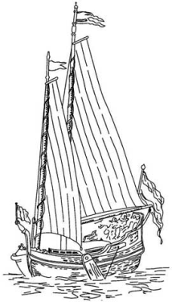
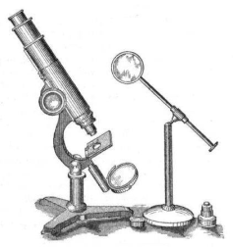
Отличие категорий идентичности в структурализме / постструктурализме
Мотивы
Побуждения
Потребности
Черты характера
Склонности
Характеристики
Свойства
Расстройства/
нарушения
Надежды
Желания
Мечты
Ценности
Замыслы, идеи
Принципы
Умения
Принятые обязательства

Slide 95
Возможные цели нарративной терапии
Помочь людям в определении предпочитаемых способов жизни и взаимодействия с собой и другими
Создать пространство для развития предпочитаемых историй
Поддержать в ощущении себя способным влиять на собственную жизнь, стать в большей степени автором предпочитаемой истории своей жизни
Содействовать ее воплощению человеком в отношениях с другими людьми, через объединение людей в сообщества заботы и поддержки

Slide 96
Основные техники нарративного подхода
Экстернализующая беседа
Беседа, направленная на восстановление авторской позиции (re-authoring)
Беседы, направленные на восстановление участия (re-membering)
Церемония принятия самоопределения (Definitional Ceremonies)
Беседы, выделяющие уникальные эпизоды (Highlight Unique Outcomes)
Беседа об отсутствующем, но подразумеваемом
Беседа о чувстве личной несостоятельности
Создание документов

Slide 97
Карта экстернализующей беседы
Возможно узнать
Обоснование оценки
Оценка эффектов проблемы
Обозначение эффектов проблемы
Конкретное, близкое к опыту обсуждение и определение проблемы
Почему это хорошо/плохо для вас?
Почему вы испытываете такие чувства?
Как получилось, что вы занимаете
такую позицию?
Как вы относитесь к этим проявлениям?
Это хорошо или плохо для вас?
Какова ваша позиция в этом?
Где, в каких сферах жизни проявляется
проблема? Как она влияет на ваши
отношения? Каковы ее возможные цели и
дальнейшее развитие?
Какова проблема?
Как она выглядит?
Как вы ее ощущаете?
Время в минутах
Знакомо и понятно

Slide 98
Обсуждение конкретного, максимально приближенного к опыту человека определение проблемы.
«Расскажите каково вам всем жить под напором этого энкопреза?» «что бы вы сказали по поводу особенностей характера такого энкопреза, который ходит, всем вокруг жизнь портит, когда его собственно, не звали ?»)
в экстернализации грамматически проблема описывается, как существительное, чтобы проблемность не воспринималась как неотъемлемая характеристика действий человека.

Slide 99
Исследование последствий воздействия проблемы.
Ее влияние на разные области жизни человека, в которых выявлены сложности
( дом работа, школа, общение со сверстниками, отношения в семье, отношения самим собой, ценностями, ожидания, возможности в будущем и жизненные горизонты)

Slide 100
Оценка последствий воздействия проблемы.
помогает оценить «поступки»» проблемы и последствия ее воздействия на разные области жизни. ( «вас устраивает, то что делает проблема? Как вы относитесь к тому, что происходит? Если бы волей судеб в вашей жизни все навсегда осталось бы как сейчас, остались бы у вас по этому поводу какие-нибудь вопросы?»

Slide 101
Обоснование оценки, выбора позиции.
Почему человек выбирает ту или иную позицию. « вы не могли бы рассказать мне о своей жизни что-то что поможет мне понять, почему вы занимаете именно эту позицию по отношению к происходящему? О каких моментах вашей жизни мог бы рассказать ваш отец, что бы пролить свет на то, почему вы сейчас так несчастливы, почему вас не устраивает происходящее?

Slide 102
Карта беседы направленной на восстановление авторской позиции
Ландшафт идентичности
Достигнутое понимание
Понимание соответствия ценностям
Внутренний смысл
Осмысление, осознание, знания
Ландшафт действия
События
Обстоятельства
Последовательность событий
Время
Сюжет
Отдаленное прошлое Недавнее прошлое Настоящее Ближайшее будущее

Slide 103
Матрица взгядов (Дзозеф Б. , Эрон Томас Лунд .)
Ключевые образы себя | Члены семьи
Предпочитаемые образы себя
Образы значимых других
Предпочитаемые образы семье
Образы терапевтов и других помощников

Slide 104
Приложение . Письменные практики по материалам Дарьи Кутузовой.
Создание новой семьи
- «общий дневник»
- «дневник радостей и благодарностей» (в который партнеры по отдельности
или вместе записывают моменты дня, вызвавшие у них чувство радости, гордости и/или благодарности),
- «дневник личностного роста» (в который после эмоционально значимых ситуаций можно записывать ответы на вопросы «что произошло?», «что я сделал(а) хорошо?»,«что я в следующий раз хотел(а) бы в похожей ситуации делать по-другому?», «чему мне для
этого необходимо научиться?»).

Slide 105
Отдельной практикой может быть составление
«книги мечтаний»
- альбома, в который партнеры будут записывать и собирать вдохновляющие изображения своих желаний, стремлений, мечтаний и планов, которые им хотелось бы реализовать именно в
качестве семьи.
На этом этапе может быть важно написать что для человека значит «быть семьей», какие существуют ожидания от семьи, что приемлемо, а что – неприемлемо.
Бывает полезно описать и потом обсудить мифы и предписания, касающиеся семейной жизни, а также роли разных членов семьи и ожидания от их поведения в конфликтных ситуациях или в
трудных ситуациях, с которыми может столкнуться семья.

Slide 106
Когда решают завести первенца
«неотправляемые письма» ребенку, предкам, себе в будущее.
проанализировать смысл для человека разных существующих на данный момент областей жизни, и попытаться спрогнозировать возможные изменения, вызванные перераспределением ресурса в связи с появлением нового члена семьи.

Slide 107
Рождение ребенка
это мощный трансформирующий опыт, в отношении которого также
существует множество культурных предписаний и ожиданий. Какими бы ни были личные ожидания женщины от процесса родов, в большинстве случаев они не реализуются полностью.
Многие женщины сталкиваются с послеродовым стрессовым расстройством и послеродовой депрессией. На этом этапе полезным оказывается, в частности, экспрессивное письмо по Пеннебейкеру (Pennebaker, 2004) с акцентом на те переживания и мысли, возникавшие в процессе родов, о которых никому не хочется рассказывать, и структурированные письменные задания на основе методов работы с травмой (Denborough, 2006).
Работа с автобиографическими
воспоминаниями на этом этапе помогает найти точку опоры и источники поддержки в опыте преодоления сложных ситуаций в прошлом.

Slide 108
Адаптация к родительству
особенно для того из партнеров, на кого падает максимум
физической и эмоциональной нагрузки по уходу за ребенком, полезны
Краткие фокусирующие упражнения (списки, кластеры, «пятиминутные забеги» и т.п.).
- дневник радостей и благодарностей,
- дневник личностного роста
- экспрессивное письмо по Пеннебейкеру.
На этом этапе у молодых родителей (вне зависимости от их возраста) в памяти всплывают давно забытые эпизоды из детства, переосмысляются образы собственных родителей и взаимоотношения с ними. С этими
воспоминаниями и осознаваниями также бывает полезно работать письменно.

Slide 109
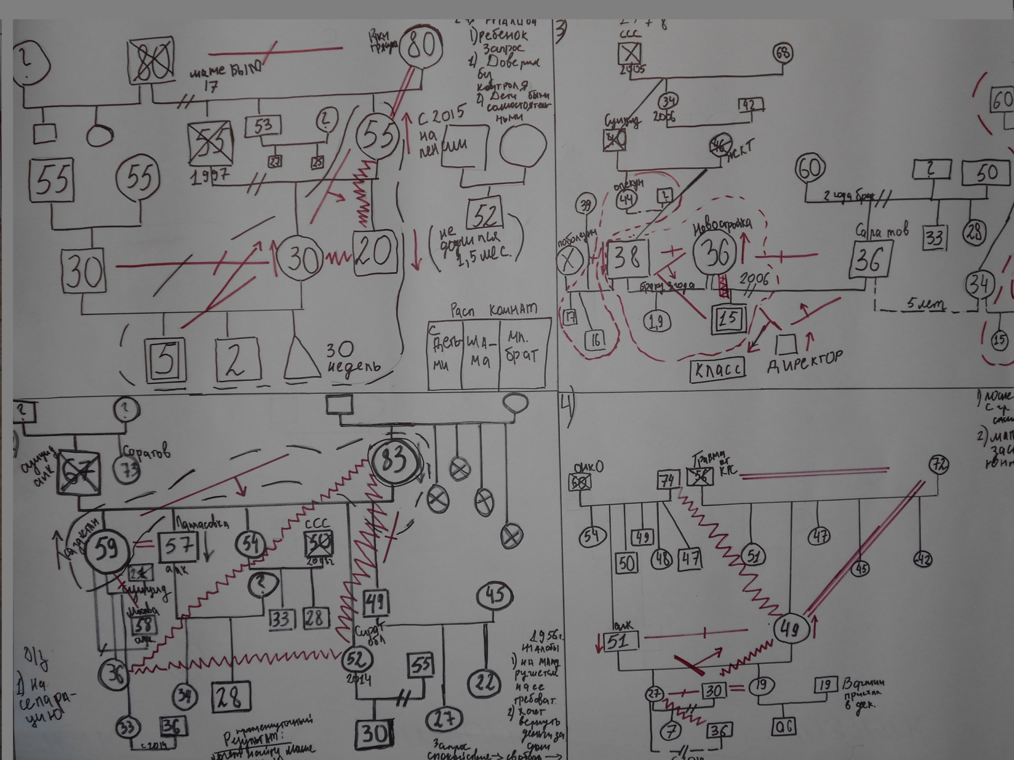
Разбор случаев генограмм

Slide 110
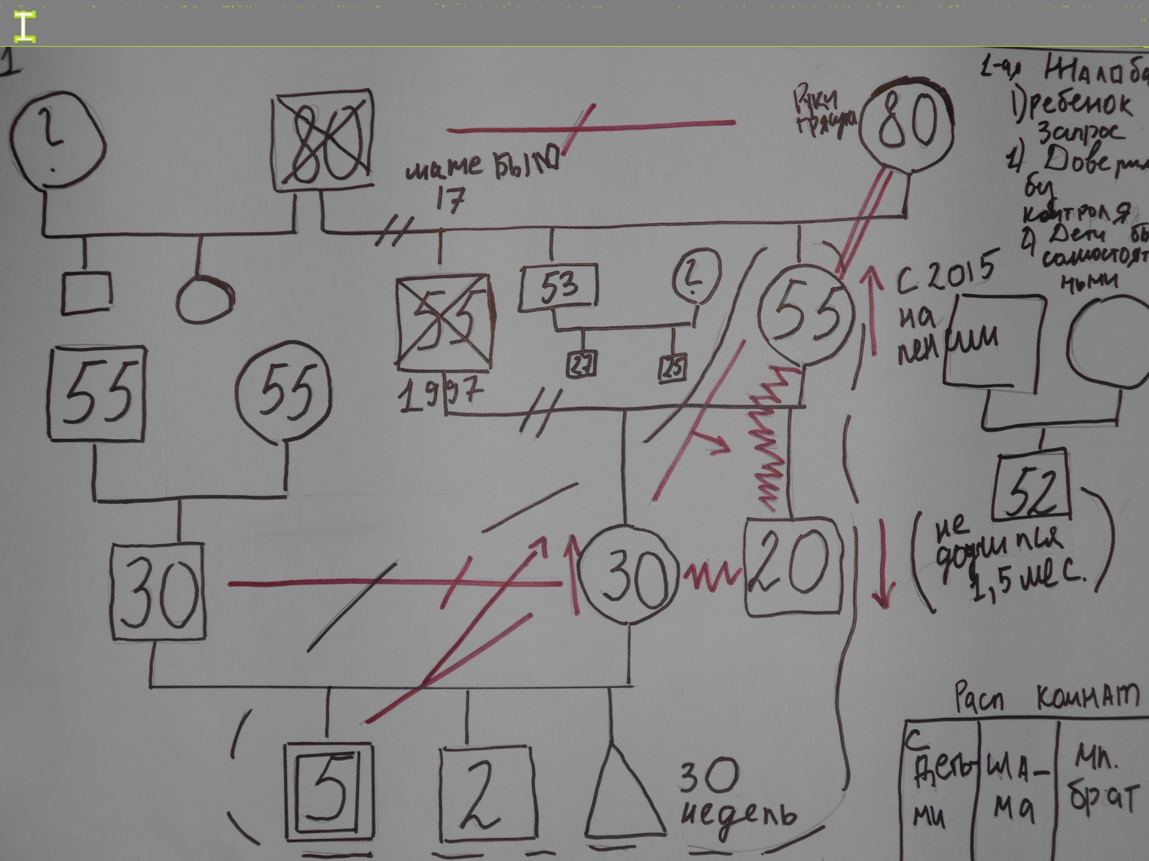

Slide 111
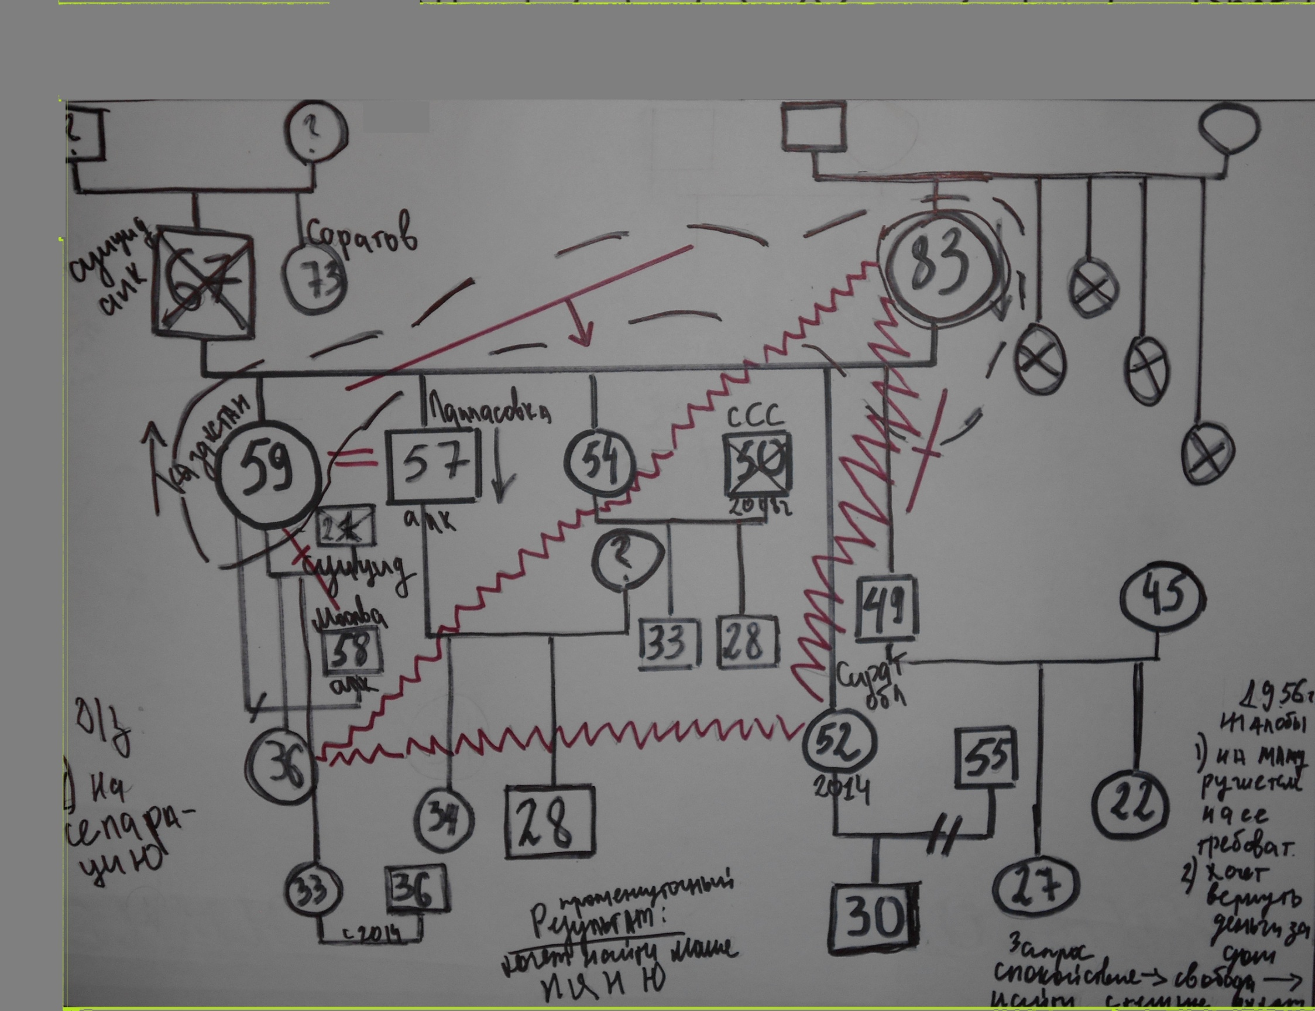

Slide 112
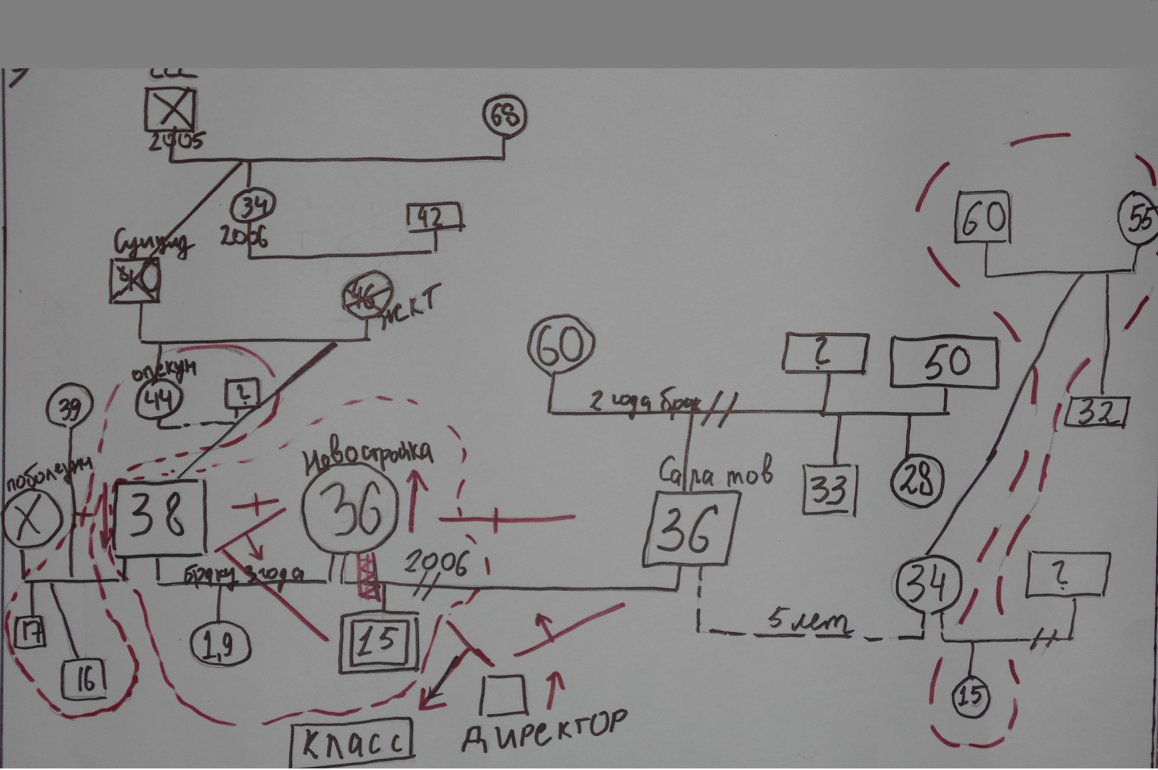

Slide 113
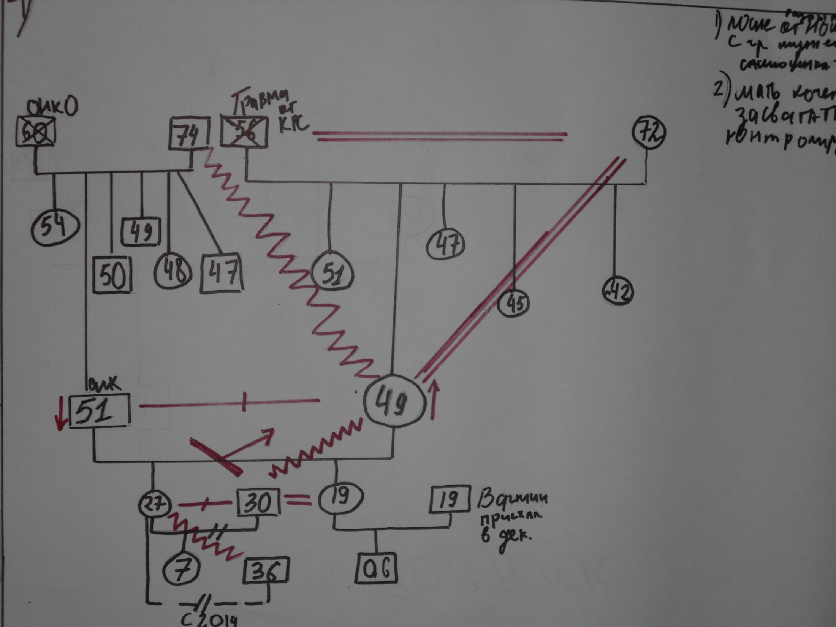

Slide 114
Творческая составляющая психологического сопровождения. ( «Я и мой ребенок», «Птица у гнезда», «Мандалы»)

Slide 115
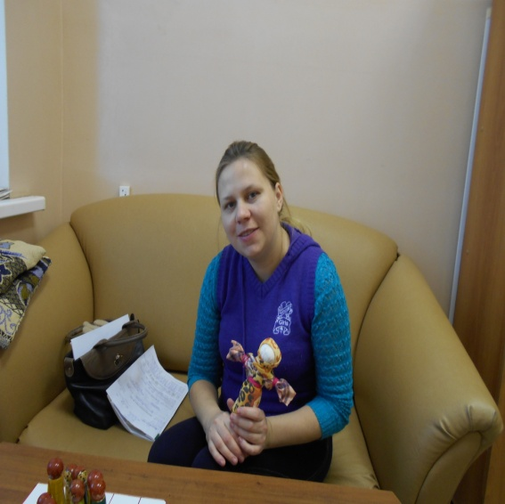
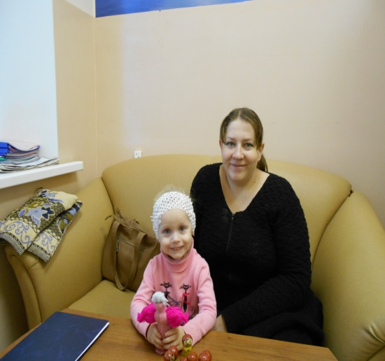
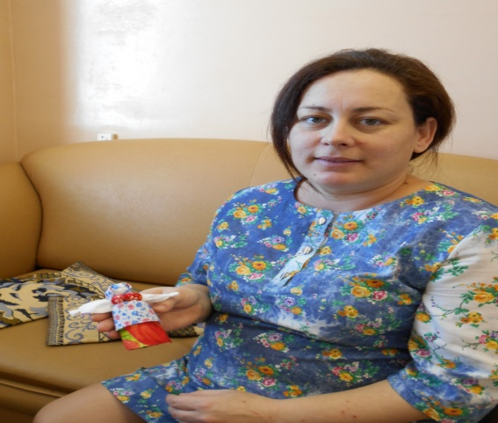
Беременные женщины с куклой «Берегиня»

Slide 116
Инструкция к применению для системного семейного терапевта.
Когда клиент приходит,
узнай - каков симптом.
Построить генограмму
не забывай потом.
Прибегнуть к циркулярным вопросам поспеши,
они сбор информации помогут завершить!
Вопросом сокровенным затем ты загрузись:
«Зачем симптом системе?» - понять ты потрудись.
Системная гипотеза - приблуда еще та!
Когда ее составишь – вот будет красота!
Системную гипотезу ты в голове держи!
Запрос с клиента точный, тем временем стряси!
Про жизнь его счастливую, и «Чем это будет хорошо для Вас?»,
вопросы, точно дятел, клиенту повторяй!
Потратив уйму времени на родовспоможение,
когда клиент родит запрос, ты братец не зевай!

Slide 117
Чтоб не было фрустрации,
клиенту коннотацию,
приправить позитивом,
дружок, не забывай!
Клиент ресурсы осознав,
готов с симптомом биться,
а нам важней вперед идти –
в процессе углубиться.
Оформив коннотацию,
следи за пунктуацией,
дай точно предписание –
домашнее задание,
«прямое», «с парадоксом» ли, ты сам уже решай!
Под занавес, напомним: «В работе нужно быть:
ленивым, глупым, жадным, а также аморальным,
но главное честнющим, иначе не прожить!»
(Ефремова Наталья Алексеевна к.п.н. Омск 2015)
Спасибо за внимание !

